Slide 1
Решение задачи из ЕГЭ №1
«Города и дороги» на PascalABC.Net с помощью словаря
Крючков М.В.
ООО «Медилон-Фармимэкс» - Руководитель разработки ПО
МБОУ СОШ №15 г. Гусь-Хрустальный - Учитель информатики
https://t.me/pascalabc_ege

Slide 2
Формулировка задачи
На рисунке справа схема дорог Н-ского района изображена в виде графа, в таблице содержатся сведения о протяженности каждой из этих дорог. Другой вариант – в таблице только звездочки (*), которые означают, что пункты связаны дорогой. В таблице в левом столбце указаны номера пунктов, откуда совершается движение, в первой строке – куда. Так как таблицу и схему рисовали независимо друг от друга, то нумерация населённых пунктов в таблице никак не связана с буквенными обозначениями на графе.
Варианты вопросов:
1. Для двух городов указать номера пунктов из таблицы (вариант *).
2. Для двух городов написать длину дороги.
3. Для двух пар городов написать сумму длин двух дорог.

Slide 3
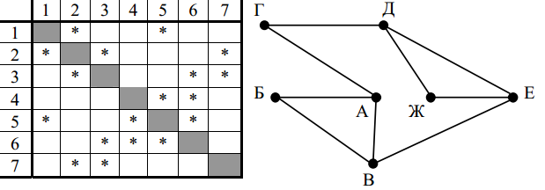
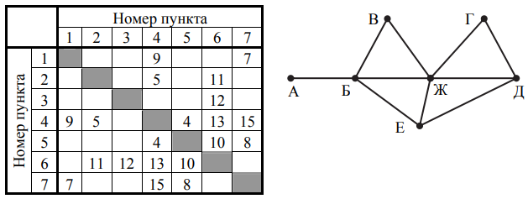
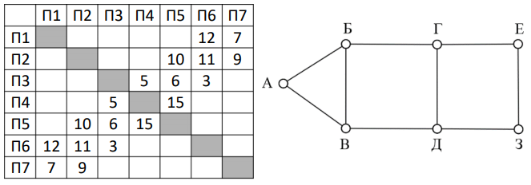
Варианты задачи
№1
ЕГЭ

Slide 4
Применение алгоритма
Обучение работы со словарём (Dictionary).
Решение задачи на ЕГЭ.
Быстрая проверка массы задач благодаря универсальности кода.

Slide 5
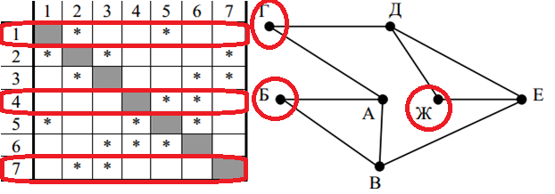
«Дорожность» города
Пример 1.
«Двухдорожные» пункты в таблице и города на схеме. Однозначности для «2Д» и «3Д» нет.

Slide 6
Пример 2
Анализ «дорожности» схемы.
Уникальность есть – начинаем сопоставлять.

Slide 7
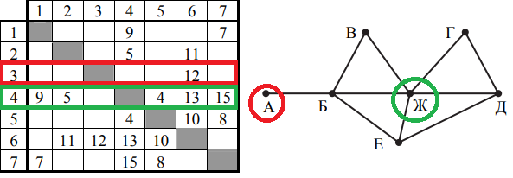
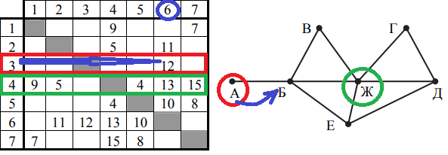
Александров – «1Д», Журавлиха – «5Д»
Пункт №3 – «1Д», №4 – «5Д»
Единственная дорога в №6 Боголюбово

Slide 8
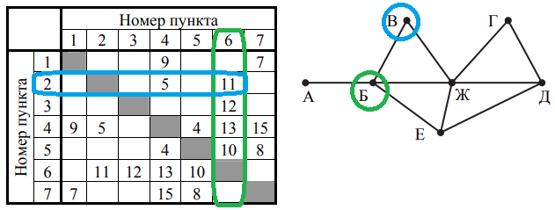
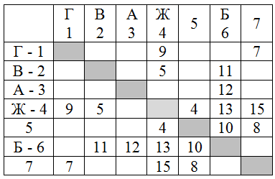
Следующий шаг. От обратного.
Владимир, Гусь-Хрустальный – оба «2Д».
Остается только
один «2Д»: №1 – Г.

Slide 9
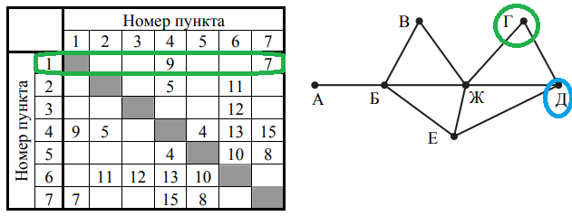
Из Гусь-Хрустального две дороги: одну из них знаем. Значит №7 – Дворики.
Остался один пункт: №5 – Ефремово.

Slide 10
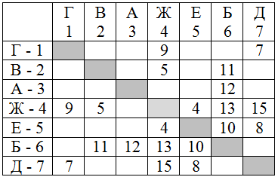
Ответ
«Из Г в Ж» =
«из 1 в 4».
Самая простая схема.
Время на поиск ответа у опытных школьников – около 5 минут.
«Примерное время» ФИПИ – 3 минуты.

Slide 11
Симметричная схема
Более сложной является схема дорог, у которой нет однозначности. Видим симметрию или «близнецов» - получаем несколько вариантов ответа.
Время на поиск ответа у опытных – от 10 минут.

Slide 12
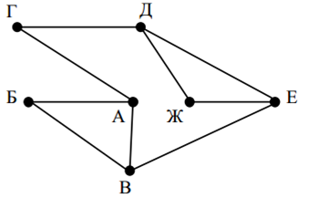
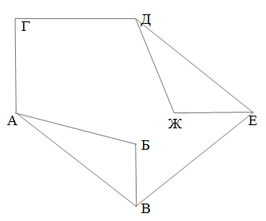
Искаженная симметрия
Схема нарисована криво.
Но если «перетащить»
города, не нарушая связей,
то получим симметрию.

Slide 13
Решение циклами
##
// Минус 1 - переписать всю матрицу связей. Можно ошибиться при заполнении и потратить время.
var m:=|
|0,0,11,0,0,12,0|,
|0,0,13,0,0,0,14|,
|11,13,0,0,15,0,0|,
|0,0,0,0,16,17,18|,
|0,0,15,16,0,19,20|,
|12,0,0,17,19,0,0|,
|0,14,0,18,20,0,0|
|;
// Минус 2 - много вложенных циклов
for var a:=0 to 6 do
for var b:=0 to 6 do
for var v:=0 to 6 do
for var g:=0 to 6 do
for var d:=0 to 6 do
for var e:=0 to 6 do
for var k:=0 to 6 do
// Минус 3 - отсутствие универсальности, для каждой задачи переписывать условия
if (m[a][b]>0) and (m[a][v]>0) and (m[a][g]>0) and
(m[b][d]>0) and (m[v][e]>0) and
(m[g][d]>0) and (m[g][e]>0) and (m[g][k]>0) and
(m[d][k]>0) and (m[e][k]>0)
// Минус 4 - не забыть прописать уникальность
and (a<>b) and (a<>v) and (a<>g) and (a<>d) and (a<>e) and (a<>k)
and (b<>v) and (b<>g) and (b<>d) and (b<>e) and (b<>k)
and (v<>g) and (v<>d) and (v<>e) and (v<>k) and (g<>d) and (g<>e) and (g<>k)
and (d<>e) and (d<>k) and (e<>k)
// Плюс - ответ в километрах
then println(a,b,v,g,d,e,k, '--------', m[g][d], m[g][e]);

Slide 14
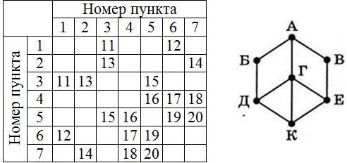
Программа
Вариант №6
из сборника
ФИПИ-2023.
Определите, какова сумма протяжённостей дорог из пункта Г в пункты Д и Е.
Запись дорог должна быть простой, понятной, компактной.
d:='АБВГ БАД ВАЕ ГАДЕК ДБГК ЕВГК КГДЕ';
Заполненные ячейки в таблице.
m:='36 37 125 567 3467 145 245'.Split;

Slide 15
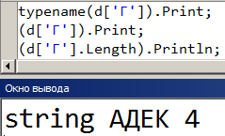
Словарь связей городов
Разделить строку на «слова». Из них создать словарь.
var d:='АБВГ БАД ВАЕ ГАДЕК ДБГК ЕВГК КГДЕ'
.Split.ToDictionary(x->x[1], x->x[2:]);
Ключи словаря – «откуда».
Значения – отсортированный
список городов «куда».

Slide 16
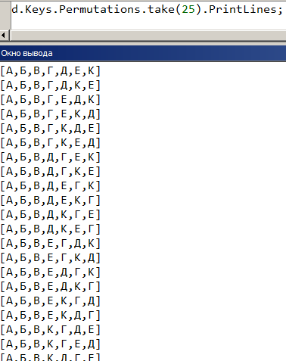
Перестановка городов
Перебрать все варианты соответствия буквы города на схеме с номером строки в таблице связей.

Slide 17
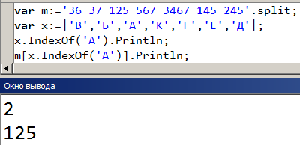
Одна перестановка
Выбрать одну случайную перестановку.
var x:=|'В','Б','А','К','Г','Е','Д'|;
Нумерация в массиве x соответствует матрице номеров пунктов со сдвигом на 1.
Начинаем проверять, подходит ли она.
Можно для города «А»
узнать его номер строки
в таблице. Потом по
строке из матрицы
узнать список
заполненных ячеек.

Slide 18
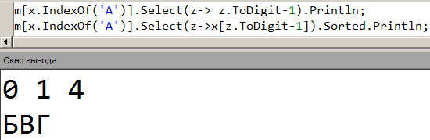
Затем эти числа уменьшить на 1, чтобы нумерация стала как в массиве.
m[x.IndexOf('А')].Select(z-> z.ToDigit-1).Println;
Потом по этим номерам выбрать список букв из перестановки (сразу сортируем).
В ячейках 0, 1, 4 массива x (предположительная перестановка) находятся буквы «Б», «В», «Г».

Slide 19
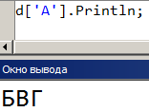
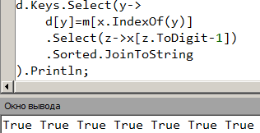
Из словаря для буквы «А» берем
значение – список городов,
куда можно попасть из «А».
Совпало!
Проверяем все остальные буквы выбранной наугад перестановке.
Циклом или в LINQ.
Идем по всем ключам.
Проверяем равенство значения
из словаря и собранных букв
из предыдущей команды.
Совпали ВСЕ!
Выбранная перестановка подходит.

Slide 20
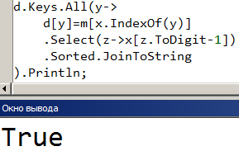

Переделываем запрос на проверку всех.
Для одной перестановки
получается такая простая команда.
Переносим её в цикл проверки всех перестановок.
foreach var xx in d.Keys.Permutations do
if d.Keys.all(y->
d[y] = m[xx.IndexOf(y)]
.Select(z->xx[z.ToDigit-1])
.Sorted.JoinToString
) then println(xx);
Для нашей задачи нашлось
2 варианта расположения городов.

Slide 21
Ответ
Определите, какова сумма протяжённостей дорог из пункта Г в пункты Д и Е.
В вариантах ответа «Г»
всегда пятый, а «Д» и «Е» - 6 и 7.
Находим ответ в таблице: 19+20=39.

Slide 22
Итоговая программа
##
var m:='36 37 125 567 3467 145 245'.split;
var d:='АБВГ БАД ВАЕ ГАДЕК ДБГК ЕВГК КГДЕ'
.Split.ToDictionary(x->x[1],x->x[2:]);
foreach var xx in d.Keys.Permutations do
if d.Keys.all(y->
d[y] = m[xx.IndexOf(y)]
.Select(z->xx[z.ToDigit-1])
.Sorted.JoinToString
) then println(xx);

Slide 23
Выводы
Переход от простых массивов к словарям
Практическое применение словарей
Использование LINQ
Универсальная программа для любой схемы

